Slide 1

やまなし校長育成指標
トップ
ページ
ガイド作成にあたり
ガイドの
見方
改定の ポイント
校長指標
具体的活用場面①
具体的活用場面②
総合教育センター
研修一覧
研修計画
活用ガイド
令和6年3月 日更新
山梨県教育委員会

Slide 2

活用ガイド作成にあたり
トップ
ページ
ガイド作成にあたり
ガイドの
見方
改定の ポイント
校長指標
具体的活用場面①
具体的活用場面②
総合教育センター
研修一覧
研修計画
教員免許更新制の発展的解消など、昨今の教育事情の変化に対応するため、令和５年３月に「やまなし教員等育成指標」を改定しました。その過程で、育成指標の積極的な活用方法について御意見をいただきました。
そこで、皆様の声をもとに、育成指標の有効活用を目的とした
「活用ガイド」を作成しました。
皆様の声にお答えします！
〇育成指標について、さらに理解を深めたい→活用ガイドの見方へ
・改定のポイントとなる語句や文章記述について、詳しく解説します。
〇育成指標に基づく研修を知りたい→活用ガイドの見方へ
・各ステージで求められる指標と総合教育センターの研修をつなぎます。
〇活用ガイドの具体的な活用場面や方法を知りたい→具体的活用場面①
・自己観察書の自己目標の設定など、育成指標の活用場面や方法を伝えます。
〇研修履歴の活用の参考にしたい→具体的活用場面②
・研修履歴システムを活用した受講奨励について説明します。

Slide 3
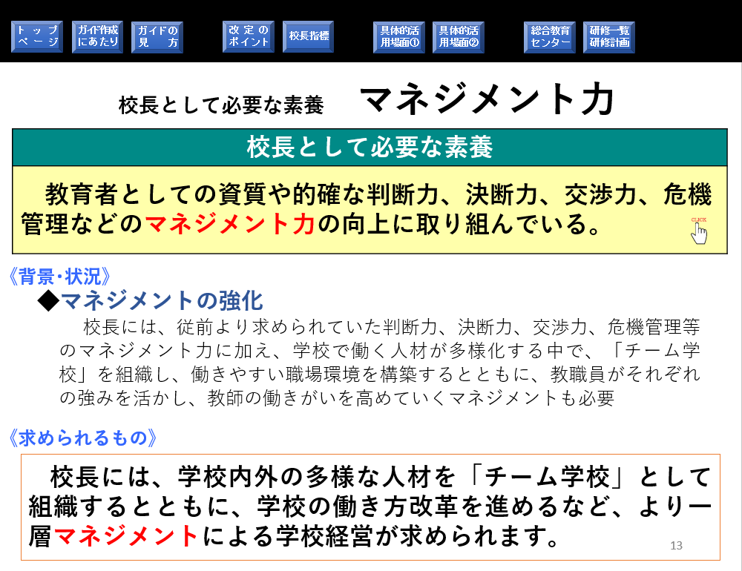




トップ
ページ
ガイド作成にあたり
ガイドの
見方
改定の ポイント
校長指標
具体的活用場面①
具体的活用場面②
総合教育センター
研修一覧
研修計画
活用ガイドの見方
①
②
各指標は、総合教育センターの研修計画にリンクしています。
育成指標の中で、詳しく知りたい部分をクリックすると、解説画面に変わります。
※育成指標は、前半部と後半部に分けて表示しています。
④
総合教育センター｢研修MyPage｣の画面からログインして、知りたい研修の実施要項をダウンロードできます。
③
総合教育センターの具体的な研修会名と研修内容が確認できます。

Slide 4
トップ
ページ
ガイド作成にあたり
ガイドの
見方
改定の ポイント
栄養教諭育成指標
具体的活用場面①
具体的活用場面②
総合教育センター
研修一覧
研修計画
山梨県総合教育センター等
令和７年度 研修計画・研修一覧
【教諭】研修計画（第１～第３ステージ）
【教諭】研修一覧
※
【養護教諭】研修計画（第１～第３ステージ）
【養護教諭】研修一覧
※
【栄養教諭】研修計画（第１～第３ステージ）
【栄養教諭】研修一覧
※
【校長】研修計画
【校長】研修一覧
※総合教育センター及び本庁各課主催の研修すべてを掲載
（研修によっては、あらかじめ受講対象が決められている
場合があります。）
※

Slide 5
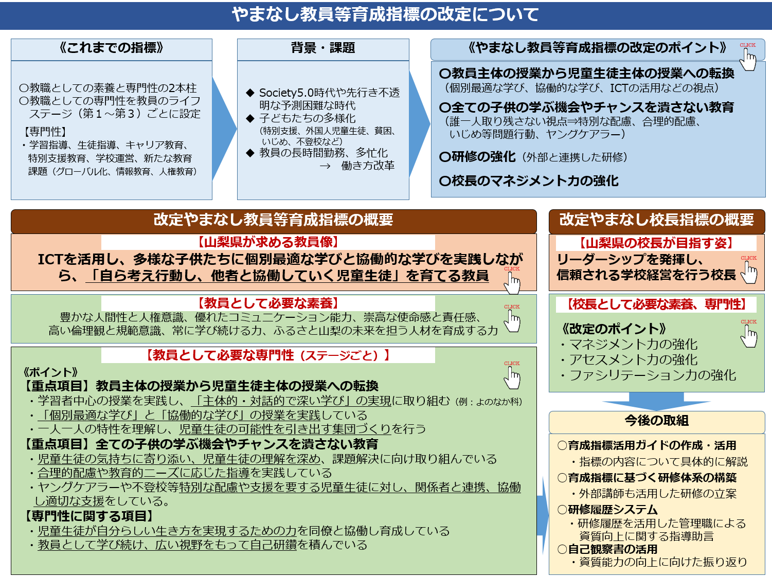
トップ
ページ
ガイド作成にあたり
ガイドの
見方
改定の ポイント
校長指標
具体的活用場面①
具体的活用場面②
総合教育センター
研修一覧
研修計画

Slide 6
トップ
ページ
ガイド作成にあたり
ガイドの
見方
改定の ポイント
校長指標
具体的活用場面①
具体的活用場面②
総合教育センター
研修一覧
研修計画
前半
後半部分へ移動
育成指標を前半と後半に分けて提示
育成指標の中で、詳しく知りたい部分をクリックすると、解説画面に変わります。
6

Slide 7
トップ
ページ
ガイド作成にあたり
ガイドの
見方
改定の ポイント
校長指標
具体的活用場面①
具体的活用場面②
総合教育センター
研修一覧
研修計画
前半部分へ移動
後半
育成指標を前半と後半に分けて提示
育成指標の中で、詳しく知りたい部分をクリックすると、解説画面に変わります。

Slide 8

やまなし教員等育成指標の改定のポイント
トップ
ページ
ガイド作成にあたり
ガイドの
見方
改定の ポイント
校長指標
具体的活用場面①
具体的活用場面②
総合教育センター
研修一覧
研修計画
〇教員主体の授業から児童生徒主体の授業への転換
（個別最適な学び、協働的な学び、ICTの活用などの視点）
〇全ての子供の学ぶ機会やチャンスを潰さない教育
（誰一人取り残さない視点⇒特別な配慮、合理的配慮、いじめ等問題行動、ヤングケアラー）
◆個別最適な学び
《指導の個別化》
子供一人一人の特性･学習進度･学習到達度等に応じて、教師が学習環境を整えたり、学習時間を設定したり、学習方法の選択肢や教材を用意したりすること。
《学習の個性化》
子供一人一人が自分の興味関心のあるものを選んで学んだり、表現したりするもの。例えば、小中学校の「総合的な学習の時間」や高校の「総合的な探究の時間」での学びなど
◆協働的な学び
子供一人一人のよい点や可能性を生かし、子供同士、あるいは地域の方々をはじめ多様な他者との協働した学びのこと。
◆誰一人取り残さない視点
教育は全ての人に向けて開かれており、誰もがその恩恵を享受できるもの。どのようなニーズや背景を有する子供たちでも、山梨にあっては、誰一人取り残されることなく、学ぶ機会やチャンスが保障されている。

Slide 9

山梨県が求める教員像
トップ
ページ
ガイド作成にあたり
ガイドの
見方
改定の ポイント
校長指標
具体的活用場面①
具体的活用場面②
総合教育センター
研修一覧
研修計画
山梨県が求める教員像
ＩＣＴを活用し、多様な子供たちに個別最適な学びと協働的な学びを実践しながら、｢自ら考え行動し、他者と協働していく児童生徒｣を育てている教員
◆最新のデジタル技術を活用すると･･･
子供一人一人の興味・関心や特性、学習進度に応じた重点的な指導、教材等の工夫や課題の提示等を、効果的に行うことが可能
◆個に応じた指導による「個別最適な学び」や、他者と共によりよい考えを生み出す「協働的な学び」を実践すると･･･
誰一人取り残さず、多様な子供たち一人一人の可能性を開花させ
チャンスを保障し、子供たちの学びを深める子供主体の学びを実現
《求められるもの》
山梨県では、ＩＣＴ活用指導力を発揮しながら「子供主体による質の高い教育」を実現できる教員を求めています。

Slide 10

教員として必要な素養
トップ
ページ
ガイド作成にあたり
ガイドの
見方
改定の ポイント
校長指標
具体的活用場面①
具体的活用場面②
総合教育センター
研修一覧
研修計画
◆豊かな人間性と人権意識◆
➢グローバル社会において、豊かな人間性や社会性、人権意識など、国際社会で必要とされる基本的な資質は、教員としての信頼を得ていく上で重要です。
◆優れたコミュニケーション能力◆
➢他の教職員や児童生徒、保護者、地域住民等と、自らの意見も伝えつつ、円滑なコミュニケーションを取りながら、良好な人間関係を作る力が必要です。
◆崇高な使命感と責任感◆
➢教育者としての崇高な使命感や誇り、教職への強い情熱、児童生徒への教育的愛情や責任感は、いつの時代にも求められる教員として大切な資質です。
◆高い倫理観と規範意識◆
➢専門的な知識とともに、倫理観や規範意識を一層高め、服務の厳正に努め、保護者や地域住民等から信頼・尊敬される教員として、真摯に取り組みます。
◆常に学び続ける力◆
➢変化の激しい中、教師は常に最新の知識技能を学び続けることが求められ、主体的に学ぶ教師の姿は、児童生徒にとって重要なロールモデルとなります。
◆ふるさと山梨の未来を担う人材を育成する力◆
➢豊かな自然や人とのふれあい等、ふるさと山梨のよさを強みととらえ、次代を担い、山梨の未来を支え、志高く活躍できるグローバル人材を育成します。

Slide 11
校長として目指す姿
トップ
ページ
ガイド作成にあたり
ガイドの
見方
改定の ポイント
校長指標
具体的活用場面①
具体的活用場面②
総合教育センター
研修一覧
研修計画
校長として目指す姿
リーダーシップやマネジメント力を発揮し、信頼される学校経営を行う校長
◆校長のリーダーシップ
学校改革を進め、学校の教育力を向上させるためには、校長がリーダーシップを発揮し、児童生徒や地域の実態を踏まえ、学校のビジョンを示し、教職員や地域住民、保護者等と意識や取組の方向性を共有し、チームとして取り組むことが重要
◆信頼される学校経営のために
地域に開かれ信頼される学校を実現するため、保護者や地域住民の意見や要望を学校経営に反映させ、マネジメントを発揮して、家庭や地域社会と連携・協働することが重要
《求められるもの》
校長は、山梨県教育振興基本計画を踏まえ、家庭や地域社会と連携・協働して学校経営を行い、児童生徒や保護者、地域住民、教職員から信頼・尊敬を得ることが求められます。

Slide 12
校長として必要な素養 マネジメント力
トップ
ページ
ガイド作成にあたり
ガイドの
見方
改定の ポイント
校長指標
具体的活用場面①
具体的活用場面②
総合教育センター
研修一覧
研修計画
校長として必要な素養
マネジメント力
教育者としての資質や的確な判断力、決断力、交渉力、危機管理などのマネジメント力の向上に取り組んでいる。
学校の実態に関する様々なデータや学校が置かれた内外環境に関する情報について収集・整理・分析し共有するアセスメント力の向上に取り組んでいる。
学校内外の関係者の相互作用により、学校の教育力が最大化できるファシリテーション力の向上に取り組んでいる。

Slide 13
校長として必要な素養 マネジメント力
トップ
ページ
ガイド作成にあたり
ガイドの
見方
改定の ポイント
校長指標
具体的活用場面①
具体的活用場面②
総合教育センター
研修一覧
研修計画
校長として必要な素養
教育者としての資質や的確な判断力、決断力、交渉力、危機管理などのマネジメント力の向上に取り組んでいる。
《背景･状況》
◆マネジメントの強化
校長には、従前より求められていた判断力、決断力、交渉力、危機管理等のマネジメント力に加え、学校で働く人材が多様化する中で、「チーム学校」を組織し、働きやすい職場環境を構築するとともに、教職員がそれぞれの強みを活かし、働きがいを高めていくマネジメントも必要
《求められるもの》
校長には、学校内外の多様な人材を「チーム学校」として組織するとともに、学校の働き方改革を進めるなど、より一層マネジメントによる学校経営が求められます。

Slide 14
校長として必要な素養 アセスメント力
トップ
ページ
ガイド作成にあたり
ガイドの
見方
改定の ポイント
校長指標
具体的活用場面①
具体的活用場面②
総合教育センター
研修一覧
研修計画
校長として必要な素養
学校の実態に関する様々なデータや学校が置かれた内外環境に関する情報について収集・整理・分析し共有するアセスメント力の向上に取り組んでいる。
《背景･状況》
◆アセスメント力の向上
学校教育活動に関わる様々なデータや情報（自らの学校の強み・弱み、昨今の学校教育を取り巻く課題など）について、収集・整理・分析することで、学校の置かれた状況や課題を把握し、それらを踏まえた対策等について教職員間や学校運営協議会等で共有していくことが重要
《求められるもの》
校長には、学校経営方針の策定のため、学校の状況や課題を適切に把握する学校組織のアセスメント力が求められます。

Slide 15
校長として必要な素養 ファシリテーション力
トップ
ページ
ガイド作成にあたり
ガイドの
見方
改定の ポイント
校長指標
具体的活用場面①
具体的活用場面②
総合教育センター
研修一覧
研修計画
校長として必要な素養
学校内外の関係者の相互作用により、学校の教育力が最大化できるファシリテーション力の向上に取り組んでいる。
《背景･状況》
◆ファシリテーション力の向上
様々な背景、経験、専門性等をもつ教職員間のコミュニケーションを促し、相互理解を深め、成果を生み出せるように支援するとともに、学校運営協議会などの学校･家庭･地域関係者との協議を円滑に進めていくファシリテーターとしての役割が求められます。
《求められるもの》
校長には、教職員や地域等の学校内外の関係者とのプラスの相互作用を促し、学校が抱える教育課題を解決に導くファシリテーション力が求められます。

Slide 16
校長として必要な素養 使命感・責任感
トップ
ページ
ガイド作成にあたり
ガイドの
見方
改定の ポイント
校長指標
具体的活用場面①
具体的活用場面②
総合教育センター
研修一覧
研修計画
校長として必要な素養
確かな教育理念と高い見識を有し、教育に対する県民の期待に応え、信頼される学校づくりを行っている。
《背景・状況》
◆確かな教育理念と高い見識
校長は、教育者としての使命感・責任感をベースに、学校のトップリーダーとしての確かな教育理念と高い見識が要求され、学校の実態に応じた明確なビジョンを構想し，ゆるぎない信念と情熱をもって学校経営を進めていく。
◆信頼される学校づくり
県民の期待に応え信頼を得るために、校長は、常に教育活動に対する結果責任を負い、外部に対して説明責任を持つ。
《求められるもの》
校長には、明確なビジョンによる学校経営を通じ､教職員､児童生徒､家庭､地域住民等､県民に信頼･尊敬される学校づくりが求められます。

Slide 17
校長として必要な素養 教育的愛情
トップ
ページ
ガイド作成にあたり
ガイドの
見方
改定の ポイント
校長指標
具体的活用場面①
具体的活用場面②
総合教育センター
研修一覧
研修計画
校長として必要な素養
ふるさと山梨の未来を担う人材を育成するために、児童生徒及び教職員一人一人を信頼･理解し、それぞれの成長を支援している。
《背景・状況》
◆教育的愛情とは
校長に求められる教育的愛情とは、児童生徒とともに教職員にも心を開いて信頼関係を築くことであり、表面的な理解に終わらず、最後まで寄り添い続けることが重要である。
そのためには、相手の気持ちを理解し共感していく受容的な姿勢や傾聴的態度が求められるとともに、管理職として毅然とした態度を示すことも重要であり、成長を支える存在であることを自覚する必要がある。
《求められるもの》
校長には、深い理解と教育的愛情により、児童生徒や教職員と信頼関係を築き、山梨を担う人材の育成が求められます。

Slide 18
校長として必要な素養 リーダーシップ
トップ
ページ
ガイド作成にあたり
ガイドの
見方
改定の ポイント
校長指標
具体的活用場面①
具体的活用場面②
総合教育センター
研修一覧
研修計画
校長として必要な素養
時代の趨勢を見極め、明確なビジョンを示し、学校組織を統率するとともに、「チーム学校」の具現化に向けて取り組んでいる。
《背景・状況》
◆チーム学校の具現化
「チームとしての学校」の力を一層高めていくためには、校長の教育的リーダーシップが重要であり、多様な専門性を持った職員を有機的に結びつけ、共通の目標に向かって動かす能力や学校内に協働の文化を作り出すことができる能力などの資質が求められる。
《求められるもの》
校長のリーダーシップのもと、外部人材や専門スタッフ、事務職員など、学校内外の多様な人材による「チーム学校」体制を構築し、学校経営を行うことが求められます。

Slide 19
校長として必要な素養 自己啓発力
トップ
ページ
ガイド作成にあたり
ガイドの
見方
改定の ポイント
校長指標
具体的活用場面①
具体的活用場面②
総合教育センター
研修一覧
研修計画
校長として必要な素養
社会情勢や最新の教育課題に関心を持つとともに、豊かな教養を備えるなど、校長としての資質能力を向上させようと常に学び続けている。
《背景・状況》
◆自己啓発の重要性
社会の変化を前向きに受け止め、新たな教育課題や最新の教育改革の動向に対応できる実践力を身に付けるため、自ら成長を望み、主体的・継続的に新しい知識・技能を学び続けることで、意欲の向上やモチベーションの維持とともに、校長としての視野を広げ、資質能力を高めていくことが重要
《求められるもの》
学校教育を取り巻く環境が大きく変化する中、校長に求められる資質能力も常にアップデートを繰り返す必要があり、自己啓発による主体的な学びが求められます。

Slide 20
校長として必要なマネジメント 経営方針の構築
トップ
ページ
ガイド作成にあたり
ガイドの
見方
改定の ポイント
校長指標
具体的活用場面①
具体的活用場面②
総合教育センター
研修一覧
研修計画
教育の管理
経営方針の構築
学校の現状と課題を把握するとともに、国や県等の教育施策等を踏まえ、学校教育目標を策定している。
《背景・状況》
◆学校教育目標の策定
社会が大きく変動する中、子供たちに求められる資質・能力も大きく変化している。『「令和の日本型学校教育」の構築を目指して～全ての子供たちの可能性を引き出す、個別最適な学びと、協働的な学びの実現～（答申）（R3.4.22更新）』にある、我が国の目指すべき教育の方向性等を踏まえ、各校の課題を分析し、学校教育目標を策定する。
《求められるもの》
校長は、学校目標の具現化に向けて、中長期的な学校経営の方向性や構想などのビジョンを明確にすることが求められます。

Slide 21
校長として必要なマネジメント 教育課程の編成
トップ
ページ
ガイド作成にあたり
ガイドの
見方
改定の ポイント
校長指標
具体的活用場面①
具体的活用場面②
総合教育センター
研修一覧
研修計画
教育の管理
教育課程の編成
学校教育目標の達成に向け、「社会に開かれた教育課程」を編成・実施している。
《背景・状況》
◆社会に開かれた教育課程
・よりよい学校教育を通じて よりよい社会を創るという目標を学校と社会とが共有
・これからの社会を創り出していく子供たちに必要な資質･能力が何かを明らかにして学校教育で育成
・地域と連携･協働しながら目指すべき学校教育を実現
《求められるもの》
「社会に開かれた教育課程」を介して学校と地域が連携･協働することで、地域でどのような子供を育てるのかというビジョンを共有し、地域とともにある学校づくりを進めていくことが求められます。

Slide 22
校長として必要なマネジメント 学校評価・改善
トップ
ページ
ガイド作成にあたり
ガイドの
見方
改定の ポイント
校長指標
具体的活用場面①
具体的活用場面②
総合教育センター
研修一覧
研修計画
教育の管理
学校評価・改善
学校評価等を適切に活用し、自校の教育活動を改善している。
《背景・状況》
◆学校評価について
・自校の教育活動や学校運営について目標を設定し、その達成状況等について評価することにより、組織的・継続的な改善を図る。
・自己評価及び学校関係者評価の実施と結果公表により、説明責任を果たし、学校･家庭･地域の連携協力による学校づくりを進める。
・各学校の設置者等が、学校評価の結果に応じて、改善措置を講じることにより、一定水準の教育の質を保証し、その向上を図る。
《求められるもの》
学校評価の取組を通じて、学校として組織的・重点的に取り組むべきことは何かを把握し、学校全体として教育活動の充実・改善に取り組むことが求められます。

Slide 23
校長として必要なマネジメント 人材育成
トップ
ページ
ガイド作成にあたり
ガイドの
見方
改定の ポイント
校長指標
具体的活用場面①
具体的活用場面②
総合教育センター
研修一覧
研修計画
教職員の管理
人材育成
教職員一人一人の資質能力とキャリアステージについて指導・助言し、自律的な成長を支援している。
《背景・状況》
◆「やまなし教員等育成指標」の活用
・人材育成の重要な鍵は、教員自らの力 で「育つ･成長する」職場であるかということ。
・管理職は、面談等の機会を活用し、「やまなし教員等育成指標」を示しながら、自律的な成長を促すよう助言
《求められるもの》
やまなし教員等育成指標を活用した指導・助言や適切な人事評価、研修やOJTの推進を通じて、教員自らの自律的な成長を促す人材育成が求められます。

Slide 24
校長として必要なマネジメント 研修
トップ
ページ
ガイド作成にあたり
ガイドの
見方
改定の ポイント
校長指標
具体的活用場面①
具体的活用場面②
総合教育センター
研修一覧
研修計画
教職員の管理
研 修
教職員が主体的に学び続けることができる体制を構築し、校内研修や校内研究を活性化させるとともに、研修履歴を活用して教職員の資質能力の向上について指導・助言している。
《背景・状況》
◆研修履歴の活用
新たな教師の学びの姿の実現に向け、研修履歴を活用した指導・助言の実効性を高めるためにも、管理職のマネジメントの下で、協働的な職場づくりや学び合いの校内文化の醸成による研修推進体制の充実が一層重要
《求められるもの》
研修履歴を活用した対話に基づく受講奨励の実効性を高めるためにも、校長のリーダーシップの下、校内の研究推進体制を構築し、教職員の主体的な研修が求められます。

Slide 25
校長として必要なマネジメント 管理・監督
トップ
ページ
ガイド作成にあたり
ガイドの
見方
改定の ポイント
校長指標
具体的活用場面①
具体的活用場面②
総合教育センター
研修一覧
研修計画
教育の管理
管理・監督
働き方改革を積極的に推進するとともに、教職員の勤務状況と心身の健康状態等を的確に把握し、職務及び身分の適切な管理・監督をしている。
《背景・状況》
◆学校の管理・監督
校長は、教育公務員としての信頼が損なわれないように職員を管理・監督し、必要に応じて適切に指導・助言、指示・命令する。特に、依然として長時間勤務者が多い状況から、校長は、職員の勤務時間外における業務の内容やその時間数を適正に把握するなど、適切に管理する責務が一層重要となっている。
《求められるもの》
校長は、職員の適切な勤務時間管理とともに、長時間勤務の改善のため、業務の平準化等マネジメントが一層求められています。

Slide 26
校長として必要なマネジメント 人事評価
トップ
ページ
ガイド作成にあたり
ガイドの
見方
改定の ポイント
校長指標
具体的活用場面①
具体的活用場面②
総合教育センター
研修一覧
研修計画
教育の管理
人事評価
公正公平な人事評価を行い、教職員の資質能力の向上及び組織の活性化を 図っている。
《背景・状況》
◆人事評価
職員の職務遂行状況を的確に把握・評価し、その結果に基づいて具体的な指導・助言を行うとともに、人材育成や能力開発の視点を大切にしながら、教員の意欲や努力が適正に評価され、意欲を引き出し、志気を高めることができるような評価を行う。
《求められるもの》
評価の客観性・公正性を確保し、信頼性や納得性の高い人事評価を行うことにより、学校組織を活性化し、学校全体の教育力を高めることが求められます。

Slide 27
校長として必要なマネジメント 施設・事務の管理
トップ
ページ
ガイド作成にあたり
ガイドの
見方
改定の ポイント
校長指標
具体的活用場面①
具体的活用場面②
総合教育センター
研修一覧
研修計画
校長として必要なマネジメント
施設・事務の管理
施設・設備の管理及び、会計処理や事務手続きなど学校事務に関する管理を適切に行っている。
《背景・状況》
◆施設・事務の管理
・学校施設は子供の学習生活の場であり災害時避難所でもあるため、適切な維持管理を行い、安全性・機能性を確保する。
・学校事務においては、チーム学校として事務職員の校務運営への参画も得ながら、適切な事務管理を実施する。
《求められるもの》
校長のマネジメントにより、学校施設や事務の管理については、事務職員等の専門性も活かした適切な実施が求められます。

Slide 28
校長として必要なマネジメント 危機管理・学校安全
トップ
ページ
ガイド作成にあたり
ガイドの
見方
改定の ポイント
校長指標
具体的活用場面①
具体的活用場面②
総合教育センター
研修一覧
研修計画
校長として必要なマネジメント
危機管理・学校安全
組織的な危機管理体制を構築するとともに、危機発生の未然防止から発生時、事後までを見据えたリスクマネジメントの徹底を図っている。
《背景・状況》
◆リスクマネジメントとクライシスマネジメント
危機管理・学校安全は、学校運営の最優先事項であり、リスクマネジメントにより、危機の発生を可能な限り防ぐことが重要。さらに、クライシスマネジメントにより、発生してしまった危機の影響をなるべく抑えることも重要で、初期対応がポイントとなる。
《求められるもの》
校長には、高度な危機管理能力が要求され ，特に危機発生時における校長としてのリーダーシップと判断力，決断力が求められます。

Slide 29
校長として必要なマネジメント 連携・協働
トップ
ページ
ガイド作成にあたり
ガイドの
見方
改定の ポイント
校長指標
具体的活用場面①
具体的活用場面②
総合教育センター
研修一覧
研修計画
校長として必要なマネジメント
連携・協働
学校運営協議会や学校評議員会等を活用し、保護者や地域、関係機関と連携した協働体制を構築している。
《背景・状況》
◆地域との連携・協働
・学校が抱える課題が複雑化・多様化する中、学校だけではなく、社会全体で子供の育ちを支えていくことが重要
・学校･保護者･地域が共通の目標を設定し、組織的・継続的な体制づくりにより、それぞれの力を効果的に発揮することが可能
・公立学校において、学校運営協議会の設置は努力義務化
《求められるもの》
地域と学校の連携・協働を効果的、継続的に行うためには、学校運営協議会等を通じた、校長の強いリーダーシップが求められます。

Slide 30
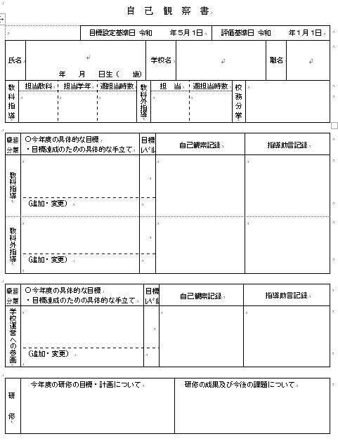
具体的な活用場面①
トップ
ページ
ガイド作成にあたり
ガイドの
見方
改定の ポイント
校長指標
具体的活用場面①
具体的活用場面②
総合教育センター
研修一覧
研修計画
自己目標の設定・評価
年度当初
育成指標等を参考に、自身のキャリアステージに基づいた目標を設定
日常活動中
管理職からの指導助言内容や、自己目標の追加・変更、達成状況を記入
年度末
育成指標等を参考に目標の達成状況を確認し、次年度の取組内容を整理
◆自己観察書の作成
・年度当初、学校教育目標や学校経営方針などを踏まえ、年間の自己目標等を設定する際に「やまなし教員等育成指標」や「研修履歴」を補助資料として活用していくことで、自身の課題を明確にしたうえで目標設定ができる。特に、研修目標・計画を設定する際は、自己目標の達成にあたり、自身のキャリアステージで求められる資質・能力や校務分掌で期待される役割と関連付ける。
・年度末、1年間の取組状況や自己反省を記入する際にも、これらの資料を活用して振り返りを行い、次年度の目標設定に生かす。

Slide 31
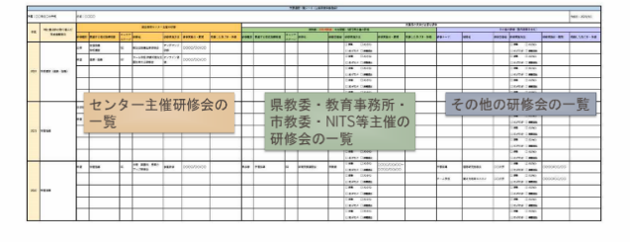
具体的な活用場面②
トップ
ページ
ガイド作成にあたり
ガイドの
見方
改定の ポイント
校長指標
具体的活用場面①
具体的活用場面②
総合教育センター
研修一覧
研修計画
研修履歴を活用した受講奨励
①教員の意欲や主体性の尊重 ②学校組織の総合的な機能発揮 ③個々の人材育成 の観点で、校長の指導力が求められます。
◆研修主事の役割（学校教育法施行規則）
・校内研修･校内研究に関する計画の企画･立案
・校内研修・校内研究のための講師派遣依頼や資料提供依頼等の渉外業務
・校内研修・校内研究に関する校内における他の分掌との調整や運営・取りまとめ
・初任者研修・中堅教諭等資質向上研修等の受講者の受講日程・内容等の計画作成・調整
研修履歴を活用した対話に基づく受講奨励については、人事評価制度との違いを留意しつつ、人事評価の面談の機会を活用することができる。
◆年度当初の管理職面談において
・教員一人ひとりの職責、経験、適性に照らした人材育成の観点
・学校教育目標の達成のために必要な専門性・能力の確保などの観点から過去の研修履歴を活用し、指導助言を行う。
◆年度末の管理職面談において
・ＯＪＴや校内外研修等の実施状況を踏まえ、研修履歴を振り返りながら、今後の資質向上のための指導助言を行う。

